Slide 1
Generated Presentation
Automotive Industry Style

Slide 2

Hướng Dẫn Sửa Chữa Ô Tô, Linh Kiện Ô Tô và Thông Tin Chung Về
Ô Tô

Slide 3

1. Sửa Chữa Ô Tô
A. Các Bước Kiểm Tra Và Bảo Dưỡng Cơ Bản

Slide 4
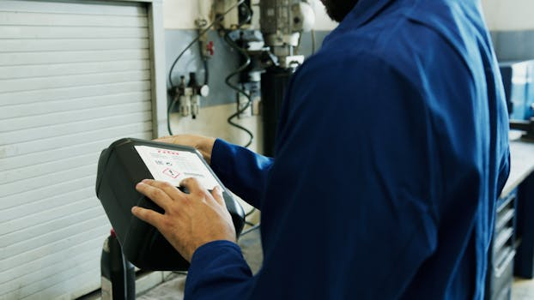
1. Kiểm tra dầu động cơ:
o Đảm bảo mức dầu trong giới hạn khuyến nghị của nhà sản xuất.
o Thay dầu định kỳ theo hướng dẫn.

Slide 5
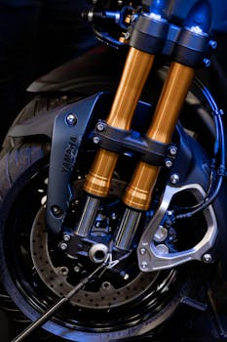
2. Hệ thống phanh:
o Kiểm tra tình trạng má phanh và đĩa phanh.
o Đảm bảo hệ thống phanh hoạt động tốt, không phát ra tiếng kêu lạ.

Slide 6
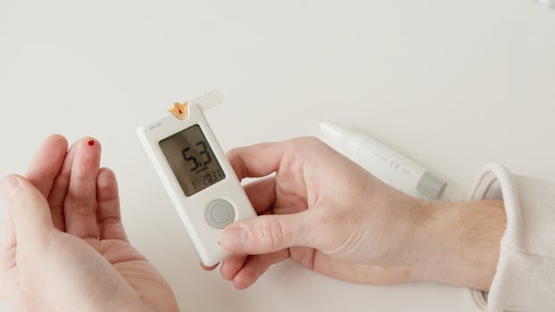
3. Kiểm tra lốp xe:
o Kiểm tra áp suất lốp theo tiêu chuẩn.
o Thay lốp khi thấy dấu hiệu mòn hoặc nứt.

Slide 7

4. Ắc quy:
o Đảm bảo đầu nối ắc quy không bị rỉ sét.
o Thay ắc quy khi thấy dấu hiệu yếu hoặc khó khởi động xe.
B. Các Sự Cố Thường Gặp Và Cách Xử Lý

Slide 8

1. Động cơ không khởi động:
o Kiểm tra ắc quy và hệ thống đánh lửa.
o Kiểm tra mức nhiên liệu.

Slide 9

2. Đèn cảnh báo bật sáng:
o Sử dụng máy đọc lỗi OBD để xác định mã lỗi.
o Tham khảo sách hướng dẫn của xe hoặc đến trung tâm dịch vụ.

Slide 10

3. Xe bị rung hoặc lệch khi lái:
o Kiểm tra hệ thống treo và trục bánh xe.
o Cân chỉnh lại góc đặt bánh.

Slide 11

2. Linh Kiện Ô Tô
A. Các Loại Linh Kiện Quan Trọng

Slide 12
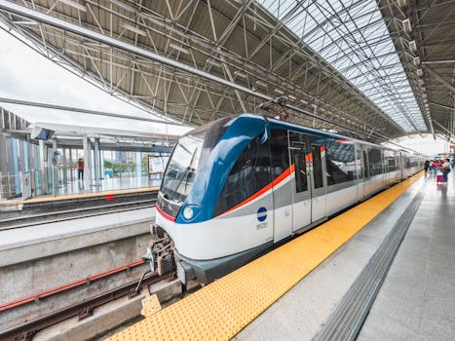
1. Hệ thống động cơ:
o Bộ phận đánh lửa: bugi, cuộn dây.
o Bộ phận làm mát: két nước, quạt làm mát.

Slide 13

2. Hệ thống truyền động:
o Hộp số: số tự động, số sàn.
o Trục truyền động và khớp nối.

Slide 14

3. Hệ thống điện:
o Ắc quy, máy phát điện.
o Hệ thống đèn chiếu sáng và cảm biến.

Slide 15
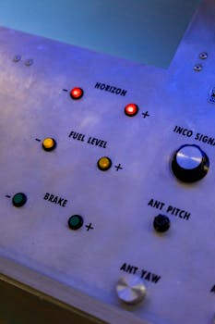
4. Hệ thống phanh:
o Má phanh, đĩa phanh.
o Bộ trợ lực phanh ABS.
B. Lựa Chọn Và Thay Thế Linh Kiện

Slide 16
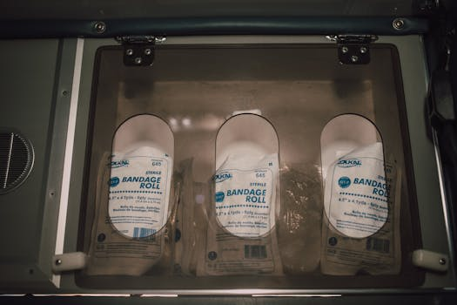
1. Nguồn gốc linh kiện:
o Ưu tiên sử dụng linh kiện chính hãng để đảm bảo chất lượng và độ bền.
o Tránh mua linh kiện không rõ nguồn gốc hoặc kém chất lượng.

Slide 17

2. Lắp đặt và thay thế:
o Sử dụng dịch vụ tại các trung tâm sửa chữa uy tín.
o Đảm bảo linh kiện thay thế tương thích với dòng xe.

Slide 18

3. Thông Tin Chung Về Ô Tô
A. Các Dòng Xe Phổ Biến

Slide 19

1. Xe Sedan: Phù hợp với nhu cầu di chuyển gia đình hoặc cá nhân.

Slide 20

2. Xe SUV: Thiết kế mạnh mẽ, phù hợp cho địa hình đa dạng.

Slide 21

3. Xe Hatchback: Nhỏ gọn, phù hợp cho đô thị.

Slide 22

4. Xe bán tải (Pickup): Thích hợp chở hàng hóa và di chuyển đường dài.
B. Công Nghệ Hiện Đại Trên Ô Tô

Slide 23

1. Công nghệ an toàn:
o Hệ thống cảnh báo va chạm, cảnh báo điểm mù.
o Camera 360 độ và cảm biến lùi.

Slide 24
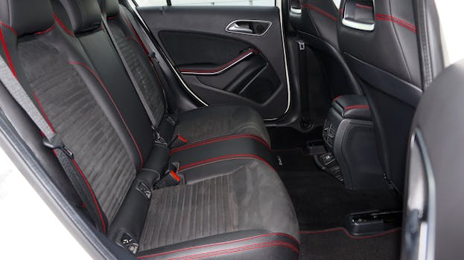
2. Công nghệ hỗ trợ lái:
o Kiểm soát hành trình (Cruise Control).
o Hệ thống hỗ trợ giữ làn đường (Lane Assist).

Slide 25

3. Tiện nghi hiện đại:
o Hệ thống giải trí kết nối Apple CarPlay, Android Auto.
o Điều hòa tự động, ghế sưởi và thông gió.
C. Bảo Dưỡng Định Kỳ

Slide 26

1. Hàng tháng:
o Kiểm tra lốp, dầu động cơ, và hệ thống đèn.

Slide 27

2. Mỗi 6 tháng hoặc 10.000 km:
o Thay dầu, kiểm tra phanh và hệ thống làm mát.

Slide 28

3. Hàng năm hoặc 20.000 km:
o Bảo dưỡng toàn bộ xe, bao gồm cả động cơ và hệ thống điện.

Slide 29

4. Gợi Ý Trung Tâm Sửa Chữa Uy Tín
•
Trung tâm dịch vụ chính hãng: Đảm bảo chất lượng sửa chữa và linh kiện.
•
Garage uy tín địa phương: Giá cả hợp lý và thời gian sửa chữa nhanh chóng.
•
Tìm kiếm thông tin: Tham khảo đánh giá từ người dùng trên các diễn đàn ô tô hoặc
ứng dụng.
đÂy là hình ảnh về 1 cục âm dương :
Hình ảnh trên là cục âm dương.

